Slide 1
Differentiatie
Wat gaat het leerlingen opleveren?

Slide 2
Waarom?
Omdat we een motiverende leeromgeving willen creëren in de naaste ontwikkeling van leerlingen om invloed uit te oefenen op de motivatie van leerlingen.
Differentiatie is een middel om invloed uit te oefenen op het welbevinden, leergedrag en de leerprestaties.

Slide 3
Uit het onderzoek van Plonie en Maartje over differentiatie
63,5% van de docenten geven aan dat differentie voor hen een belangrijk thema is 32,4 % twijfelt nog, 4,1 % is het oneens
47,3 % geeft aan voldoende didactische/pedagogische vaardigheden te hebben om gedifferentieerd les te kunnen geven, 44,6 % twijfelt, 8,1 % is het oneens
74,3 % denkt dat het een positief effect heeft op het leerrendement van leerlingen, 25,7% twijfelt en 0% is het oneens

Slide 5
Proces
Vanuit de schoolleiding is Tosca Schröder de trekker van het doel over differentiatie.
Zij heeft een innovatieplan differentiatie geschreven wat op 13 april in de schoolleiding is besproken.
Hieruit is een projectgroep differentiatie samengesteld, met daarin uit elk team minimaal één docent. De leden van deze projectgroep zijn: Jan Mulder, Nitin Ishwardat, Tosca Schröder, Heleen Caro, Jannie Mosk-Valkema, Boris van Brussel, Trijntje Pasma en Astrid Prins
Plonie en Maartje hebben een startmeting gedaan naar differentiatie
Daarnaast zijn we geplaatst in het innovatietraject van de VO-raad en krijgen we vanuit daar externe begeleiding van Wendy Janssen en Karen Brinkman. Ook zijn we geplaatst in een groep scholen om met elkaar te kunnen uitwisselen en leren. We zijn verbonden aan het: Vechtdal College (Hardenberg), Rijnlands lyceum (Sassenheim), Emmauscollege (Rotterdam), Christelijk Lyceum (Veenendaal) en Purmerendse SMG (Purmerend)

Slide 6
Jaardoel en tijdlijn
Jaardoel: De werkgroep heeft een eenduidige definitie van het begrip convergente differentiatie geformuleerd. Ze hebben handvatten verkregen en beschikbaar gesteld aan collega’s waarmee zij aan de slag kunnen, zodat er een eerste en/of volgende stap met differentiatie is gezet. De docenten hebben dit uitgeprobeerd, met elkaar uitgewisseld en geëvalueerd en nagedacht over de vervolgstap.
Studiedag 11 januari: handvatten beschikbaar stellen aan collega’s waarmee zij aan de slag kunnen
Teamvergadering 31 januari: start van een eerste en/of volgende stap met differentiatie
Teamvergadering 12 april: waarschijnlijk gebruiken voor de opbrengst

Slide 7
Doel van vandaag
Inzicht in wat er al wordt gedaan
Hoeveel expertise er al is om te gebruiken
Wat heeft men nodig
Wat wil men nog leren

Slide 8
We gaan aan de slag met differentiatie. Wat is jouw eerste reactie hierop?
Nee, omdat…
Ja, maar hoe …
Ja, zo ….
Pak een kaartje met jouw antwoord en zoek vervolgens maximaal 3 anderen, met dit groepje ga je de komende 20 minuten aan de slag met de vragen, die krijg je op papier. En beantwoord deze in de Microsoft Form.
Na 20 minuten presenteren we in 1 à 2 minuten aan elkaar de belangrijkste opbrengst

Slide 9
Hierbij de links naar de vragen:
Nee, omdat… link naar enquête Nee, omdat
Ja, maar hoe … link naar enquête Ja, maar hoe
Ja, zo …. Link naar enquête Ja, zo

Slide 10
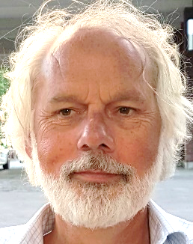
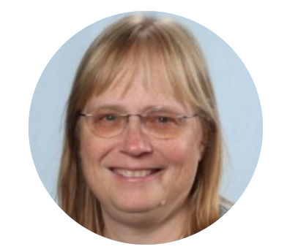
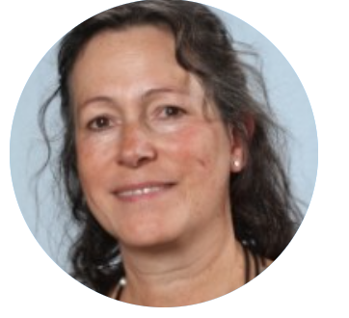
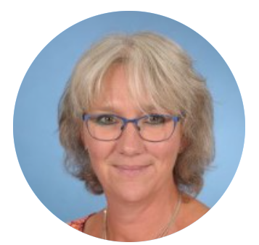
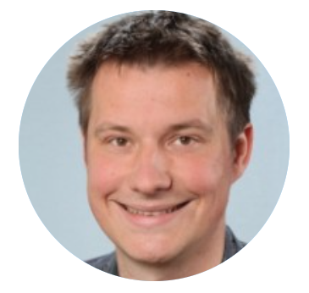
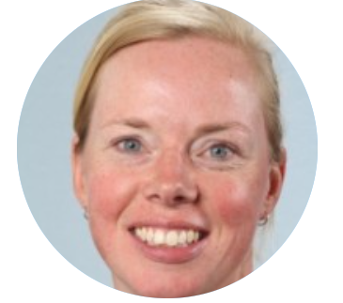
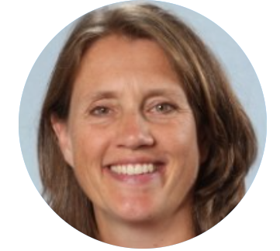
Afsluiting
Jan Mulder
Nitin Ishwardat
Tosca Schröder
Heleen Caro
Jannie Mosk-Valkema
Boris van Brussel
Trijntje Pasma
Astrid Prins
We nemen deze input mee naar de studiedag
Je kan ons altijd aanspreken als je ons in school ziet of een mail sturen

